Slide 1
计算机组成原理
西北民族大学数学与计算机科学学院

Slide 2
课程性质：
计算机专业本科的核心课程
必修的专业基础课
总评=20%平时+30%实验+50%期末

Slide 3
课程特点：
内容：单机系统范围内计算机各部件和系统的组成以及内部工作机制。
重点：五大基本部件的原理及实现。
难点：各部件互连构成整系统，即整机概念的建立。
注意：只讨论计算机组成中共性的问题。

Slide 4
目 录
第一章 计算机系统概论
第二章 运算方法和运算器
第三章 存储系统
第四章 指令系统
第五章 中央处理器
第六章 总线系统
第七章 外围设备
第八章 输入输出系统

Slide 5
第一章 计算机系统结构
简介
计算机的发展
计算机体系结构和组织
计算机的硬件结构
计算机软件
计算机的层次结构
计算机的功能
计算机的技术指标

Slide 6
一、计算机分类：
计算机：一种能接收信息，根据事先编好的程序，对信息进行处理并给出结果的设备。
机械计算机、电子计算机（能够自动、高速、准确的进行信息处理和存储的电子设备。）
电子计算机 按处理的信息类型分为：
电子模拟计算机：数值由连续的量来表示。
电子数字计算机：计算机中的数值由离散的数字来表示。
按功能分：
专用机：经济、有效、快速、适应性差
通用机：适应性强

Slide 7
例题：
下列哪句最能反映计算机的主要功能？
A.可以大量存储信息
B.能代替人的脑力劳动
C.是一种信息处理机
D.可以实现高速计算

Slide 8
通用计算机按规模分为：
巨型机、大型机、中型机、小型机、微型机、单片机
高 简易性 低
体积、功耗、性能、价格、指令系统、数据存储量
高 低

Slide 9
计算机的发展史：
最早的计算机？

Slide 10




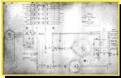
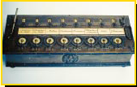
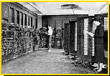
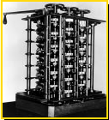
计算机的发展
算盘
BC 500
加法器
Charles Babbage
1642 Blaise Pascal
1822 差分机
1946 ENIAC
MARK I
1833 分析机

Slide 11
世界上第一台电子数字计算机
ENIAC（Electronic Numerical Integrator And Calculator）诞生于1946年2月15日，是美国宾夕法尼亚大学摩尔理工学院的毛琪利与爱克特发明的。

Slide 12
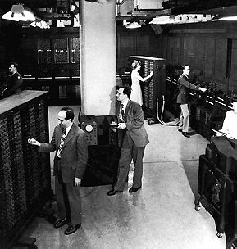

计算机的发展——第一台电子计算机（ENIAC）
5000次加法/秒
体重28吨
占地170M²
18800只电子管
1500个继电器
7000个电阻
10000个电容
耗电150KW

Slide 13
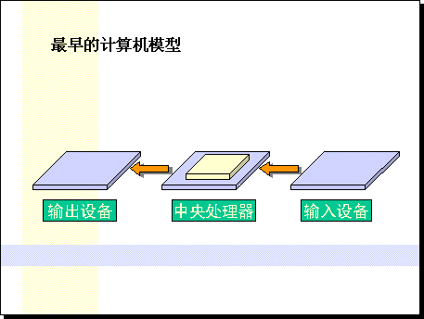
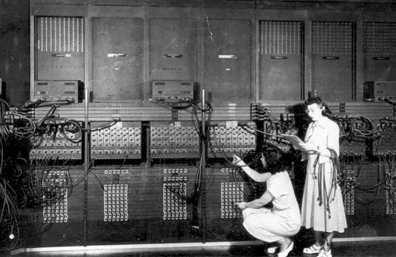

Slide 14
计算机的发展
类型
时期
主要器件
重 要 特 征
第一代
1946-1957
电子管
机器语言，汇编语言
速度低，体积大，价格昂贵
可靠性差，用于科学计算。
第二代
1958-1964
晶体管
算法语言，操作系统
体积缩小，可靠性提高
从科学计算扩大到数据处理。
第三代
1965-1971
中、小规模集成电路
体积小，可靠性大大提高，速度达几百万IPS，软件技术和外设发展迅速应用领域不断扩大。
第四代
1972-
大及超大规模集成电路
速度提高至GIPS乃至TIPS水平
多机并行处理和计算机网络迅速发展。

Slide 15
各时代代表机型
时代 | 机型 | 产地
一 | ENIAC 1946 EDSAC 1949 103 1953 | 美.宾州大学 英.剑桥大学 中国
二 | IBM 7090 1958 DJS-21,108,X-2,441B | IBM 中国
三 | IBM360/370系列 CDC6000/7600,STAR-100, NOVA,PDP-11 DJS-130/200 | IBM CDC 中国
四 | 微型机 APPLE,IBM-PC VAX系列 长城0520,……

Slide 16
计算机总体发展
年
代
逻辑元件
主
存
辅
存
语言处理
速
度
代表机种
第一代
-
1946
19
电子管
磁芯、磁
磁带
机器语言
1
万次
/
秒
ENICA
、
57
鼓
汇编语言
IBM650
IBM709
第二代
-
高级语言
几万次
IBM7094
1958
晶体管
磁芯、磁
磁带、磁
1964
鼓
盘
编译语言
几百万次
DTS
-
121
操作系统
/
秒
X
-
2
第三代
-
1965
集成电路
半导体存
磁带、磁
多道程序
百万次
IBM360
1971
和大规模
储器
盘
实时处理
千万次
D
JS
-
100
集成电路
第四代
1972
--
超大规模
半导体存
高速磁盘
数据库系
千万次
VAX
-
11
集成电路
储器
统
1
亿次
/
秒
INTEL
系
网络结构
列

Slide 17
微电子与计算机
年 份 | 型 号 | 管 数 |  | 年 份 | 型 号 | 管 数
1971 | 4004 | 2300 |  | 1993 | PENTIUM | 310万
1972 | 8008 | 3500 |  | 1995 | P--PRO | 550万
1974 | 8080 | 6000 |  | 1997 | P--MMX | 450万
1978 | 8086 | 29000 |  | 1997 | P--II | 750万
1982 | 80286 | 13万 |  | 1998 | Celeron | 750万
1985 | 386DX | 27.5万 |  | 1999 | P--III | 950万
1989 | 486DX | 120万 |  | 1999.10 | P-III-COP | 2800万

Slide 18
第五代计算机
通信、存储、信息处理和人工智能相结合的超巨能计算机。
第六代计算机
利用光电子元件、超导电子元件或生物电子元件作为计算机的核心元件。

Slide 19
计算机的应用类型：
科学计算：利用计算机的高速计算、大存储容量和连续运算的能力，实现人工无法解决的各种科学计算问题。
数据处理：对各种数据进行收集、存储、整理、分类、统计、加工、利用、传播等一系列活动的统称。（80%）
实时控制（过程控制）：利用计算机及时采集检测数据，按最优值迅速地对控制对象进行自动调节或自动控制。
计算机辅助技术（CAD、CAM、CAI、CAT）
人工智能（AI）
多媒体技术
电子商务

Slide 20
计算机的主要应用领域：
工商：CAD/CAM、电子商务
教育：多媒体教育、远程教育
医药：CAT、MRI（核磁共振）、远程医疗
政府：电子政务
娱乐：电影特技、游戏、电子商务
科研：数据采集、计算分析
家庭：家庭信息化

Slide 21
计算机的发展方向：
巨型化
微型化
网络化
智能化
多媒体化

Slide 22

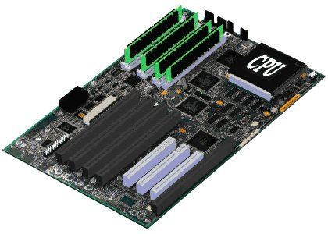

计算机体系结构和组织
软件
指令集（instruction set）
硬件
计算机体系结构概念的实质是计算机系统中软硬件界面的确定，其界面之上的是软件的功能，界面之下的是硬件和固件的功能。

Slide 23
计算机系统结构：
冯・诺依曼结构
哈佛结构

Slide 24
电子计算机的设计思想
存储程序控制
“存储程序”是把指令以代码的形式事先输入到计算机的主存储器中，即用记忆数据的同 一装置存储执行运算的命令，这些指令按一定的规则组成程序；
“程序控制”是当计算机启动后，程序就会控制计算机按规定的顺序逐条执行指令，自动完成预定的信息处理任务。
冯・诺依曼型计算机的设计思想：存储程序并按地址顺序执行。

Slide 25
一.硬件系统
运算器、 控制器、 存储器、 输入设备、输出设备
二.软件系统
系统软件：OS，语言处理，服务程序，数据库管理系统
用来提高使用效率，发挥和扩大计算机功能和用途的程序。
应用软件：工程设计，数据处理，自动控制，企业管理
用户用来解决某些问题而编制的程序。
系统总线
控
制
器
运
算
器
内
存
接口
接口
设备
设备

Slide 26
运算器：计算机中进行算术运算和逻辑运算的部件。
存储器：存放程序和数据的部件。
控制器：控制计算机有条不紊地执行程序的部件。
输入设备：能将人们所熟悉的信息形式变换为计算机内部能接收和识别的二进制信息的设备。
输出设备：把计算机处理的结果变换为人或其它设备所能接收和识别的信息形式的设备。

Slide 27
计算机系统结构—计算机的硬件结构
控 制 器
运 算 器
第二单元
第一单元
输入输出接口和总线
高速缓存
输入设备
主存储器
输出设备
外存设备
第三单元
第四单元

Slide 28
计算机系统结构—计算机的硬件结构
运 算 器
运算器部件是计算机中进行数据加工的部件，其主要功能包括：
1. 执行数值数据的算术加减乘除等运算，
执行逻辑数据的与或非等逻辑运算，
由一个被称为 ALU 的线路完成。
2. 暂时存放参加运算的数据和中间结果，
由多个通用寄存器来承担。
3. 运算器通常也是数据传输的通路 。

Slide 29
计算机系统结构—计算机的硬件结构
控 制 器
运 算 器
控制器是计算机中控制执行指令的部件：
一. 正确执行每条指令
1. 首先是取来一条指令，
2. 接着分析这条指令，
3. 再按指令格式和功能执行这条指令
二. 保证指令按规定序列自动连续地执行。
三. 对各种异常情况和请求及时响应和处理。
说到底，控制器要向计算机各功能部件提供
每一时刻协同运行所需要的控制信号

Slide 30
计算机系统结构—计算机的硬件结构
控 制 器
运 算 器
由高速缓冲存储器，主存储器，
外存储器所组成的多级（层）存储器
系统，是计算机中用于存储程序和数
据的子系统。 这三级存储器所用的
存储介质的工作原理和特性各不相同。
将作为三个部分分别讲解。
高速缓存
主存储器
外存设备

Slide 31
计算机系统结构—计算机的硬件结构
控 制 器
运 算 器
高速缓存
输入设备
主存储器
输入设备是向计算机中送入程序和数据的有一定独立功能的设备，通过 接口 和 总线与计算机主机连通，用于人—机交互联系,如计算机键盘和鼠标等。
外存设备

Slide 32
计算机系统结构—计算机的硬件结构
控 制 器
运 算 器
高速缓存
输入设备
主存储器
输出设备
外存设备
输出设备是计算机中用于送出计算机内部信息的设备,例如打印机, 显示器等。

Slide 33
计算机系统结构—计算机的硬件结构
控 制 器
运 算 器
高速缓存
输入设备
主存储器
输出设备
外存设备
这些部件和设备通过总线和接口连接在
一起, 构成计算机整机系统 ,协同运行.

Slide 34
计算机的硬件结构
控 制 器
运 算 器
第三单元
第一单元
输入出接口和总线
高速缓存
输入设备
主存储器
输出设备
外存设备
第二单元
第四单元

Slide 35
计算机基本工作原理
1. 指令:让计算机完成某个操作发出的命令。（用二进制代码来表示）
2. 程序
操作码
操作数
有序的指令集合。
3. 指令的执行
取指周期：
指令
内存
CPU
执行周期：
CPU译码
控制信号
有关部件动作
4. 程序的执行
CPU不断地取指令，执行指令。

Slide 36
2、计算机软件
软件 = 程序 + 数据+文档
操作系统
语言处理程序
系统软件
诊断程序
反病毒程序
实用程序
卸载程序
软件分类
备份程序
办公软件包
文件压缩程序
数据库管理系统
应用软件
网络软件
实时控制软件
图形图像处理软件
其它应用软件

Slide 37
(1) 操作系统
管理和控制计算机系统的所有资源(包括硬件和软件)
裸机+操作系统=虚拟机
目的
不需了解软硬件细节，提高工作效率
统一管理和调度资源，提高使用效率和经济效益

Slide 38
(2) 实用程序
操作系统自己带一些
第三方开发
诊断程序：SCANDISK
反病毒程序：KV 300、金山毒霸
卸载程序：Windows中的添加/删除程序
备份程序：Windows 2000中的备份程序
文件压缩程序:ARJ WinZip

Slide 39
(3) 语言处理程序
机器语言
汇编语言
面向过程：BASIC、Pascal、 FORTRAN、C等
高级语言
面向对象：C⁺⁺ 、 Java、Visual Basic等
面向问题的语言
源程序
目标程序
可执行程序
编辑程序
汇编或编译程序
联接程序

Slide 40
计算机的技术指标
字长：参与运算的基本位数，它决定了寄存器、加法器、存储单元和数据总线的位数。它标志着计算精度。
主存容量：存储器可以容纳的二进制信息量。
运算速度：单位时间内执行指令的平均条数。
软、硬件配置：外部设备的配备和功能强大的操作系统和程序设计语言。
性能价格比：性能和价格之比是衡量计算机的综合指标。

Slide 41
计算机的发展—Pentium和Power PC发展概述
Pentium系列微处理器的发展概况
  8080、8086、80286、80386、80486、 Pentium、Pentium Pro、Pentium II、 Pentium III、 Pentium IV、Merced、Prescott
  CISC
Power PC系列微处理器的发展概况
  601、603、604、620
  RISC

Slide 42
摩尔定律
早在1964年，英特尔公司创始人戈登.摩尔（Gordon Moore）在一篇很短的论文里断言：每18个月，集成电路的性能将提高一倍，而其价格将降低一半。这就是著名的摩尔定律。作为迄今为止半导体发展史上意义最深远的定律，摩尔定律被集成电路近40年的发展历史准确无误地验证着。
摩尔定律有另外一种表述方法，即每过10年计算机系统性能将会增加100倍，通讯带宽也会提高100倍，而花费的资金不会增加。我们完全有理由相信，这种趋势在今后20年还会持续下去，我们还没有达到物理上造成计算机性能停滞不前的任何限制。

Slide 43
计算机系统的层次结构
第1层 微程序设计层
第2层 一般机器层
第3层 操作系统层
第4层 汇编语言层
第5层 高级语言层
高级语言级
汇编语言级
操作系统级
一般机器级
微程序设计级

Slide 44
计算机的层次结构
第一层：微程序设计级
硬件级，由机器硬件直接执行微指令。
它由机器硬件直接执行微指令。如果某一应用程序直接用微指令来编写，那么可在这一级上运行应用程序。

Slide 45
计算机的层次结构
第二层：一般机器级，也称机器语言级，它由微程序解释机器指令系统。
这一级也是硬件级。

Slide 46
计算机的层次结构
第三层：
操作系统级，也称为机器语言级，由操作系统程序实现。操作系统是由机器指令和广义的指令组成。
广义指令是操作系统定义和解释的软件指令，所以这一级也称为混合级。

Slide 47
计算机的层次结构
第四层：汇编语言层，它由汇编程序支持和执行。
它给程序人员提供一种符号形式语言，以减少程序编写的复杂性。这一级由汇编程序支持和执行。如果应用程序采用汇编语言编写时，则机器必须要有这一级的功能；如果应用程序不采用汇编语言编写，则这一级可以不要。

Slide 48
计算机的层次结构
第五层：面向用户的，由各种高级语言程序支持和执行。
它是面向用户的，为方便用户编写应用程序而设置的，这一级由各种高级语言编译程序支持和执行。

Slide 49
计算机的层次结构
5
应用程序级
应用程序
4
汇编语言处理级
汇编/编译程序
3
操作系统级
操作系统
2
一般机器级
机器指令
1
微程序设计级
硬件

Slide 50
软件与硬件的逻辑等价性
大规模集成电路的出现和发展。
操作可以用软件实现，也可以用硬件实现。
固件:介于传统的软件和硬件间的实体。
功能------软件
形态------硬件
实现------软件写入ROM------固化BIOS

